Slide 1


Tangram框架总结
汇报人：移动开发组
Notes:
<编号>

Slide 2
目录
1
为什么研究Tangram
2
Tangram是什么
3
Tangram能做什么
4
Tangram优点及缺点
Contents

Slide 3

01为什么研究Tangram
需求提出首页可类似天猫淘宝一样，在不发版的情况下可动态化布局。然而Tangram，七巧板，就是为一套动态界面解决方案。Tangram 也是解决 常规业务 的方案：在性能、稳定性 & 开发周期 取得较好平衡的一种折中方案。

Slide 4
探究进程
探索首页布局架构
引申出Tangram
逆向主流电商app-天猫
结论：Android 使用VLayout布局；Ios使用LazyScrollView布局；
结论：Tangram动态化布局架构，其中布局模块Android使用VLayout，Ios使用LazyScrollView；
结论：首页都是由原生控件编写，并非之前猜想的H5架构
Notes:
<编号>

Slide 5
Tangram应用场景
应用场景
常规业务 中 复杂的布局格式混排，如：浮动布局、栏格布局、通栏布局、一拖N布局、瀑布流布局，还可以组合使用这些布局
具体场景是：如电商平台首页、活动频道等等
Tangram 模型目前已在手机天猫 & 淘宝 Android 版内广泛使用
Notes:
<编号>

Slide 6
02 Tangram是什么
Tangram，七巧板，几块简单的积木就能拼出大千世界。我们用Tangram来命名这套界面方案，也是希望他能像七巧板一样可以通过几块积木就搭出丰富多彩的界面。
是由天猫技术团队在2017年12月份开源的移动端动态布局框架。
Tangram不仅仅是一个Native（iOS & Android）的界面开发框架，而是我们从日常工作中沉淀出的一套界面解决方案，涵盖了Native SDK，GUI操作台，后端逻辑容器，组件库机制的一整套方案。
Tangram从手机天猫 - 首页方案抽象而来，是面向组件的界面方案，是我们不断权衡性能、稳定性、开发效率、灵活性和动态性多方面表现的结果。除了手机天猫首页外，还支撑了天猫App中的天猫直播，我的天猫，猜你喜欢等多个业务，并且在阿里星球等多个阿里系App中有所应用。
就如Tangram主页所说，我们重点关注方案的多平台一致性，高性能和业务支撑能力。

Slide 7
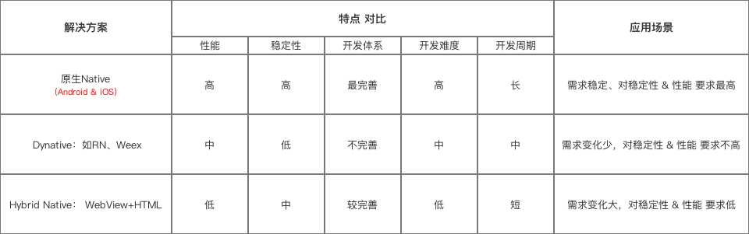
为什么要使用 Tangram 模型
对于基础业务，采用 Native 的方案，不作过多解释
对于临时性业务，随着WebView性能的提升 和 移动端设备硬件的发展，现阶段 HTML 加载速度 & 渲染速度慢的缺点将会逐渐被完善，对于临时性业务的需求能够满足
但对于常规业务，至今还没盖棺定论的方案，所以才会存在两种方案：WebView+HTML & Dynative方案。但这两种方案是存在问题的：
WebView+HTML方案：随着WebView性能的提升 和 移动端设备硬件的发展，HTML加载速度 & 渲染速度慢的缺点将会逐渐被完善，所以常规业务需要的性能还是难以满足。
Dynative（如RN、Weex）：虽然性能能满足，但由于该技术还不成熟，稳定性差，且开发难度大，所以对于常规业务还是非常谨慎的使用。
Tangram 正是解决 常规业务 的方案：在性能、稳定性 & 开发周期 取得较好平衡的一种折中方案。
Notes:
<编号>

Slide 8
03 Tangram能做什么
1.动态布局
2.跨平台支持
3.面向业务
4.高性能

Slide 9
动态布局
1.天猫app首页 http://cloud.video.taobao.com/play/u/767058937/p/1/e/6/t/1/53393530.mp4
2.天猫超市app首页 http://cloud.video.taobao.com/play/u/767058937/p/1/e/6/t/1/53393547.mp4
3.动态布局demo
Notes:
<编号>

Slide 10
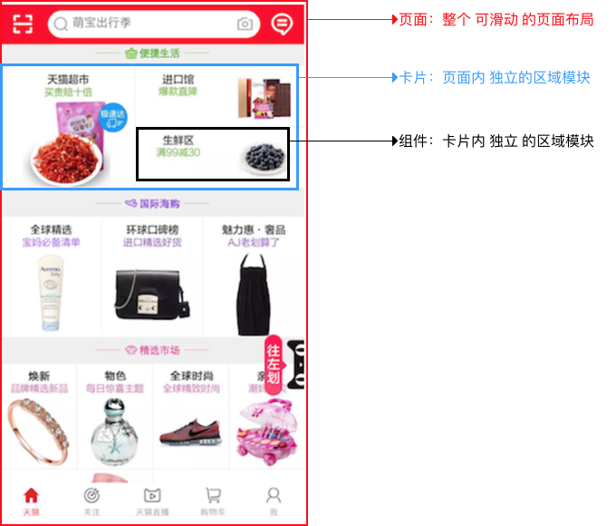
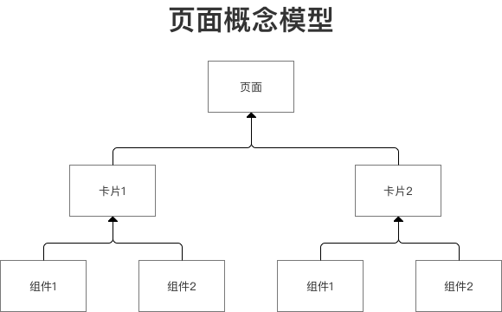
Tangram概念模型
1.页面概念模型
一个页面实体由3部分组成：页面（Page）、卡片（Card） & 组件（Item）
之间的关系：组件 构成 卡片、卡片 构成 页面
Notes:
<编号>

Slide 11
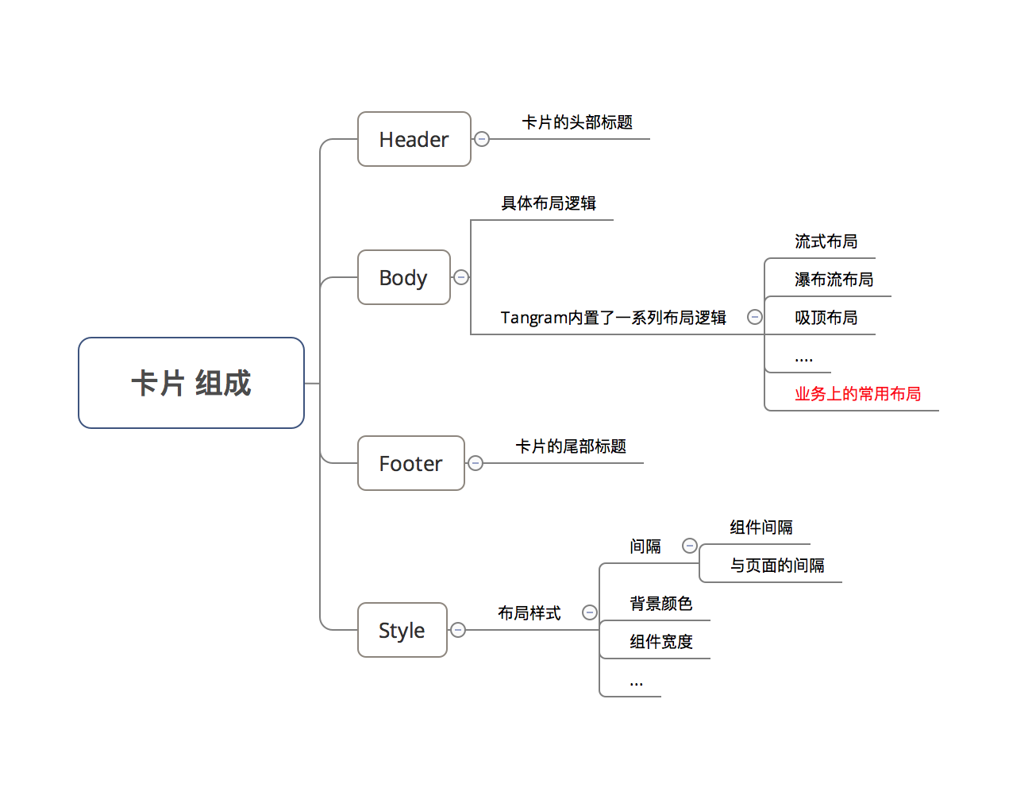
Tangram概念模型
2.卡片
作用：负责布局逻辑
即对组件进行 组合 & 布局
只声明布局方式，不提供布局细节
卡片由有四部分组成：header、footer、body、style
Notes:
<编号>

Slide 12
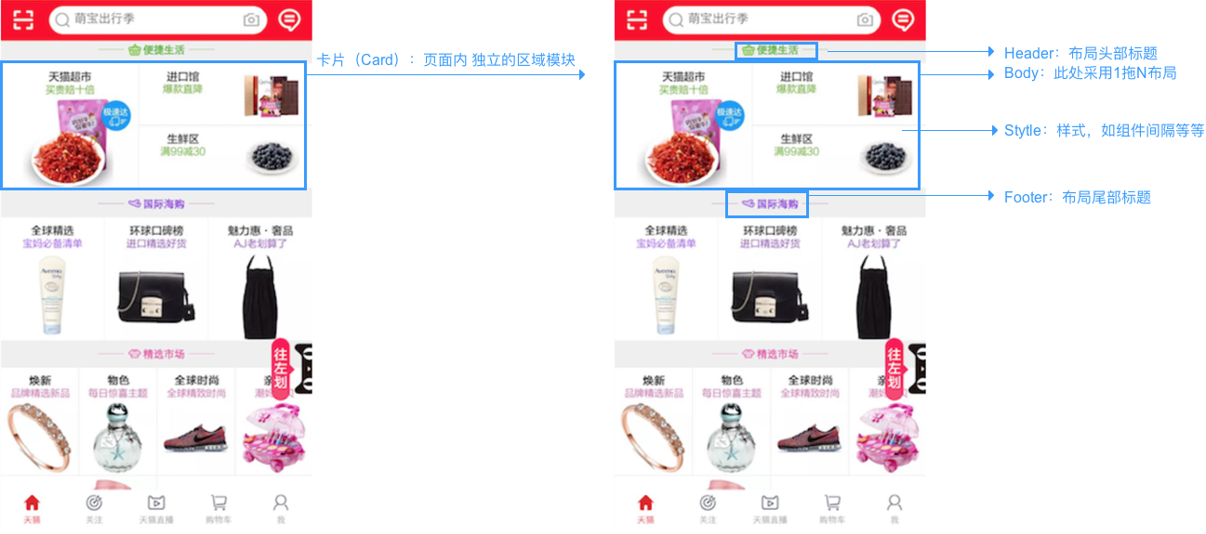
动态布局
卡片示意图
Notes:
<编号>

Slide 13
内置布局支持
type | 对应类型
container-oneColumn | 单列(一排一)
container-twoColumn | 双列
container-threeColumn | 三列
container-fourColumn | 四列
container-fiveColumn | 五列
container-flow | N列
container-onePlusN | 一拖2/3/4
container-float | 浮标
container-fix | 固定顶部或者底部，根据属性指定
container-scrollFix | 滚动固定(滚动到某个布局的时候，出现并固定)
container-sticky | 吸顶或吸底，根据属性指定
container-banner | 轮播
container-scroll | 线性滚动，不像轮播一样具有一页一页的效果
container-waterfall | 瀑布流
1.流式布局
2.一拖N(N=2/3/4)
有三种样式：
左边一个，右边上面一个下面一个
左边一个，右边上面一个下面两个
左边一个，右边上面一个下面三个
3.浮标
可拖动，自动吸边
4.固定
固定在某个位置，不可拖动
5.吸顶/吸底
碰到Tangram的顶端或底端就吸住
6.轮播
适用于Banner的场景，可自动滚动，循环滚动
7.线性滚动
不是Banner一页一页的滚动
8.瀑布流
Notes:
<编号>

Slide 14
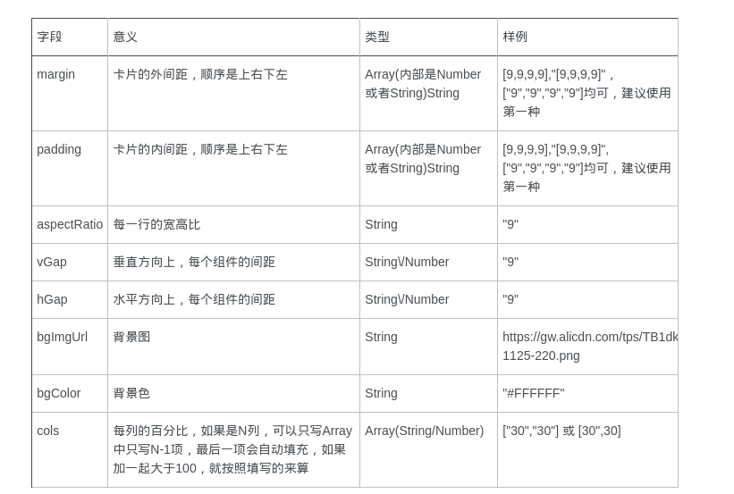
内置布局属性
Notes:
<编号>

Slide 15
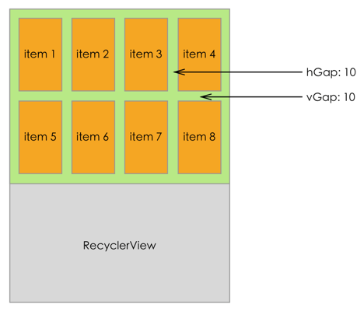
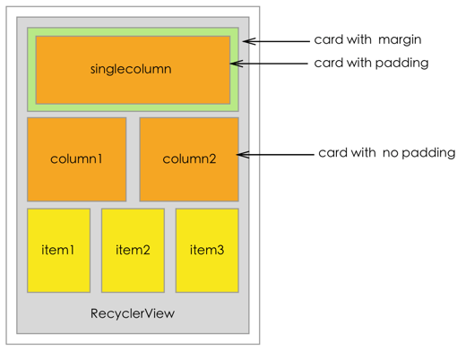
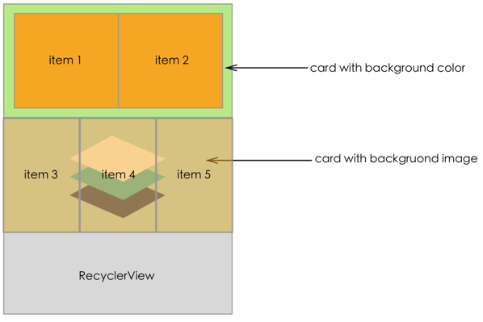
内置布局属性
Notes:
<编号>

Slide 16
Tangram概念模型
3.组件
定义：最小单位的UI元素
日常使用的普通的View
负责UI元素展示 & 业务逻辑
组成元素：视图模型（ViewModel） & 样式（Style）
视图模型：所有组件对有一个统一视图模型（ViewModel），主要是定义了生命周期事件：
组件初始化时会调用init（）
滑入屏幕绑定数据时，调用bind（）
滑出屏幕解除绑定时，调用unbind（）
关于 组件的基本样式 主要包括：组件背景、外边距、内边距、组件的宽高比等等。具体细节会在具体使用时介绍。
Notes:
<编号>

Slide 17
Tangram概念模型
4.控件
定义：UI元素
日常使用的普通的Button ImageView
可通过VirtualView 实现组件和基础控件的动态布局
例如：原生实现的文本组件，通过模板里定义可绑定以下属性：字体颜色、字号大小、字体粗细、支持文本对齐，行数，最大行数，行间距，行间距系数，截断方式。
<NText
id="1"
text="title"
textSize="12"
textColor="#333333"
layoutWidth="wrap_content"
layoutHeight="wrap_content"
lineSpaceMultiplier="1.1"
lines="2"
flag="flag_event|flag_exposure|flag_clickable"/>
Notes:
<编号>

Slide 18
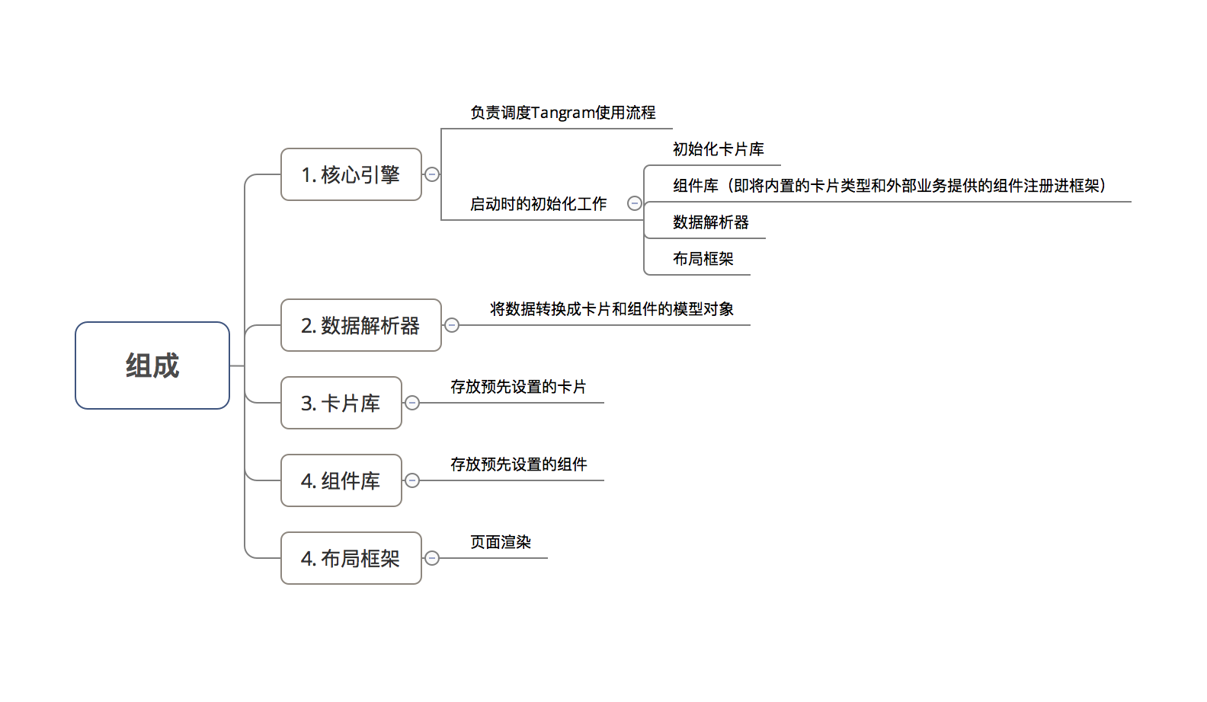
Tangram的结构
Notes:
<编号>

Slide 19
Tangram原理解析
当页面数据传入时
核心引擎调用 数据解析器 将 数据 转换成卡片和组件对象
解析过程会根据之前注册过的卡片、组件类型来解析
未定义的数据将会被抛弃
数据解析器将解析完毕的卡片、组件对象传递给布局框架，进行页面渲染。
布局框架 根据卡片提供的布局信息进行布局
布局框架 根据组件提供的组件信息获取组件实例，布局到布局容器里
Notes:
<编号>

Slide 20
Tangram demo 部分Json
{
"type": "container-oneColumn",
"items": [
{
"type": "1",
"imgUrl": "http://timgsa.baidu.com/timg?image&quality=80&size=b9999_10000&sec=1514353518617&di=53718a565ebf5228f5e6726bfbcdc98a&imgtype=0&src=http://img.zcool.cn/community/01db3158febb8aa801214550a00024.gif",
"action": "我是 单列(一排一)",
"style": {
"aspectRatio": "1.7"
}
}
],
"header": {
"type": "2",
"text": "单列(一排一)",
"style": {
"bgColor": "#ffffff",
"width": "-1",
"height": "50"
}
}
}
Notes:
<编号>

Slide 21
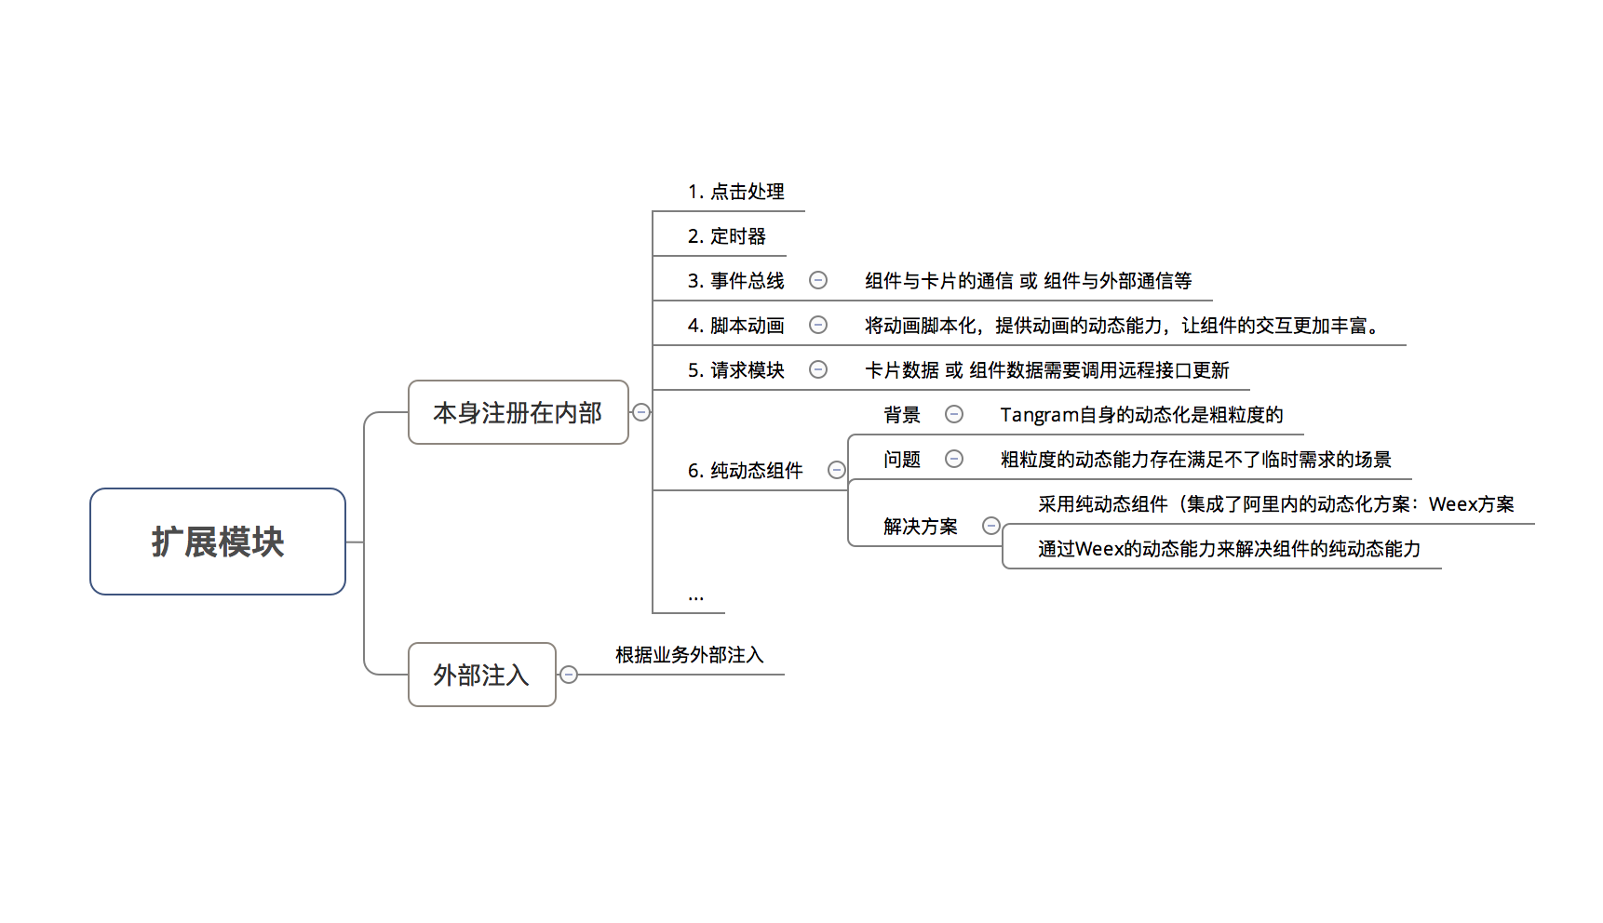
Tangram 扩展
Notes:
<编号>

Slide 22
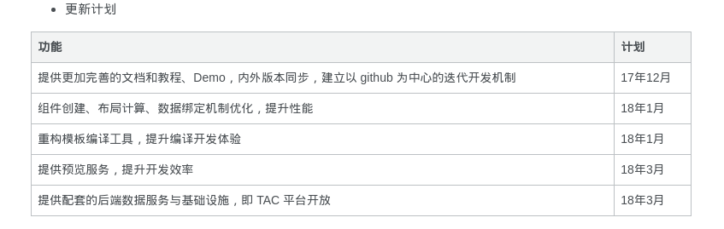
Tangram 2.0
主要更新说明
1.组件模型的概念升级，从原来的『卡片』+『组件』升级成『布局』+『组件』，即原来的『卡片』认为是一种具有布局能力的组件，具备嵌套另一组件的能力；
2.页面结构优化，页面下可以直接挂载组件，不需要嵌套一层布局；
3.组件类型的语义化，从原来的 1、2、3、4…等数字枚举类型定义，升级成字符串类型的定义，兼容解析原有的数字枚举定义；
4.更好的嵌套布局实现，流式布局在模型描述上支持多层次的嵌套，并优化了 Android 端上的实现方式；
5.margin 去重的实现，同一层级的容器组件或原子组件直接，支持外边距 margin 的去重，使得动态数据下控制间距更方便；
6.支持 zIndex，无论是容器组件还是原子组件，支持在其样式上配置 zIndex，zIndex 值越大，绘制层次越高；
7.升级组件开发方式，引入动态化组件开发技术，提升组件动态性，实现组件样式的高效渲染与动态更新；
Notes:
<编号>

Slide 23
04 Tangram优点及缺点

Slide 24
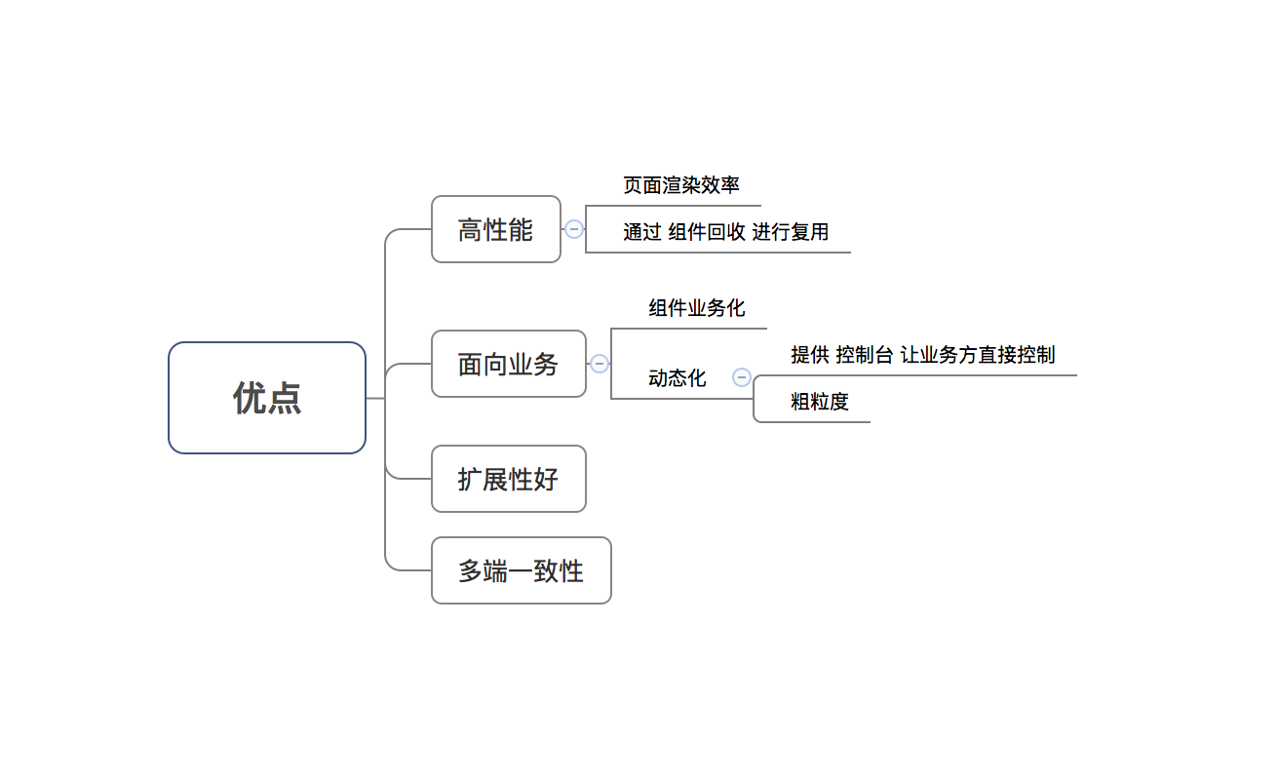
Tangram优点及缺点
Notes:
<编号>

Slide 25
Tangram优点及缺点
1.高性能
在性能方面，希望 贴近Native开发，重点：页面渲染效率 & 组件回收复用
页面渲染：为了提升渲染效率，Tangram将在视图渲染之前把大量的计算工作在VM中完成，并缓存在VM组成的树形结构里。
回收和复用——Tangram在Android和iOS平台上分别开发了VLayout和 LazyScroll两个基础组件，通过一个双索引可见区域组件发现算法，实现了跨父节点组件的高效回收和复用。
Notes:
<编号>

Slide 26
Tangram优点及缺点
2.面向业务
a. 组件业务化
根据 业务类型 将组件 封装成 能承担一定业务能力的复用单元。
如一种瀑布流布局
b. 动态化
提供 控制台 让业务方可直接控制基于Tangram的产品，如调整页面布局，切换页面数据等。
即 页面的排版布局 可 通过后端数据的下发来动态调整
服务网关的建设目标是最大程度的降低业务创建Tangram页面的压力和成本。
但这种动态化 是 面向粗粒度组件：通过 布局+组件的形式搭建整个页面，而不是一般从 基本的UI元素（如按钮blabla）搭建页面。
好处：使用成本低，上线周期短
1.布局开源代码不完善，需改造源码实现效果
2.控制台还未开源
Notes:
<编号>

Slide 27
Tangram优点及缺点
3.扩展性好
采用插件化扩展。
内部本来就注册在框架里 & 外部也可注入扩展模块
Notes:
<编号>

Slide 28
Tangram优点及缺点
4.多端一致性
对于业务开发，存在多端表现不一致的问题。为了解决该问题，以前需要通过复杂的网关逻辑来兼容多端逻辑不一致情况。
为了防止该问题，对于Tangram，预先制定了两个开发原则：
任意新功能的提出都是不区分平台，在功能设计中必须同时考虑多端功能，具体的实现方案和逻辑必须多端统一Review以保证多端表现一致。
任意一端的变更都必须在改动前把方案同步给其他端，而且变更必须多端同步发布。
1.开源的项目中Android和Ios布局显示效果存在部分差异性；如瀑布流布局，实现算法有差异。
2.自定义布局和组件引入困难；(下拉刷新，上拉加载，左滑手势动作等)
3.相应的布局特性不够完善；
Notes:
<编号>

Slide 29
PPT模板下载：www.1ppt.com/moban/ 行业PPT模板：www.1ppt.com/hangye/
节日PPT模板：www.1ppt.com/jieri/ PPT素材下载：www.1ppt.com/sucai/
PPT背景图片：www.1ppt.com/beijing/ PPT图表下载：www.1ppt.com/tubiao/
优秀PPT下载：www.1ppt.com/xiazai/ PPT教程： www.1ppt.com/powerpoint/
Word教程： www.1ppt.com/word/ Excel教程：www.1ppt.com/excel/
资料下载：www.1ppt.com/ziliao/ PPT课件下载：www.1ppt.com/kejian/
范文下载：www.1ppt.com/fanwen/ 试卷下载：www.1ppt.com/shiti/
教案下载：www.1ppt.com/jiaoan/ PPT论坛：www.1ppt.cn
感谢聆听
汇报人：移动开发组
Notes:
<编号>

